Slide 1
HAPI FHIR 架構介紹
蕭文榮

Slide 2
大綱
什麼是HAPI FHIR
開發前的準備
開發環境建置

Slide 3
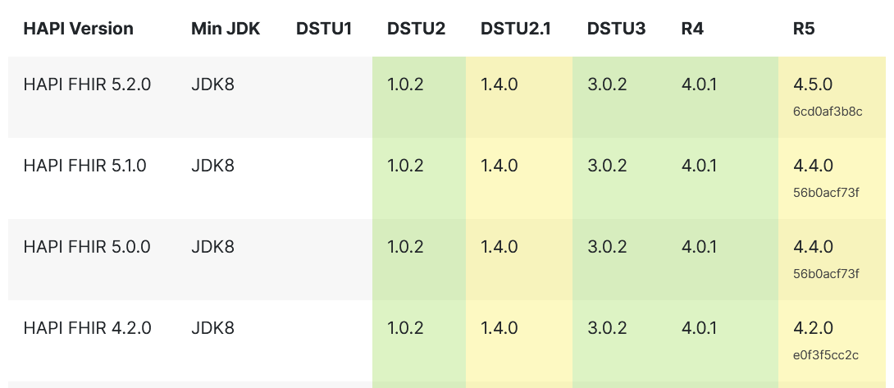
什麼是HAPI FHIR
基於HL7 FHIR 規格 (http://hl7.org/fhir/) 開發的 Java web
Public server (https://hapi.fhir.org/)
其他基於FHIR 實作的系統 https://wiki.hl7.org/Open_Source_FHIR_implementations (PHP, Python, Delphi)
Notes:
為什麼我的研究會是建立以HL7 FHIR規範為基礎的授權管理系統?
這要從先現在醫療照護的變化開始說起
醫資系統的標準化已經在各家醫院之中開始推行
互通的資訊包刮了高敏感性的電子健康紀錄、用藥紀錄等
互通時需要的條件，公眾認可的標準規範
因此使用的的FHIR
簡短

Slide 4
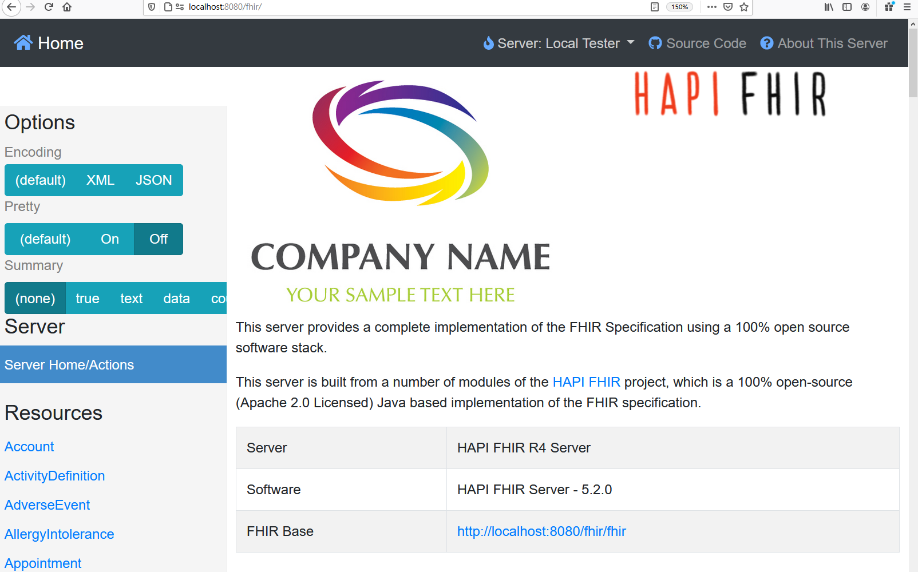
什麼是HAPI FHIR - HAPI FHIR Starter Server
https://github.com/hapifhir/hapi-fhir-jpaserver-starter
or
https://github.com/hapifhir/hapi-fhir

Slide 5
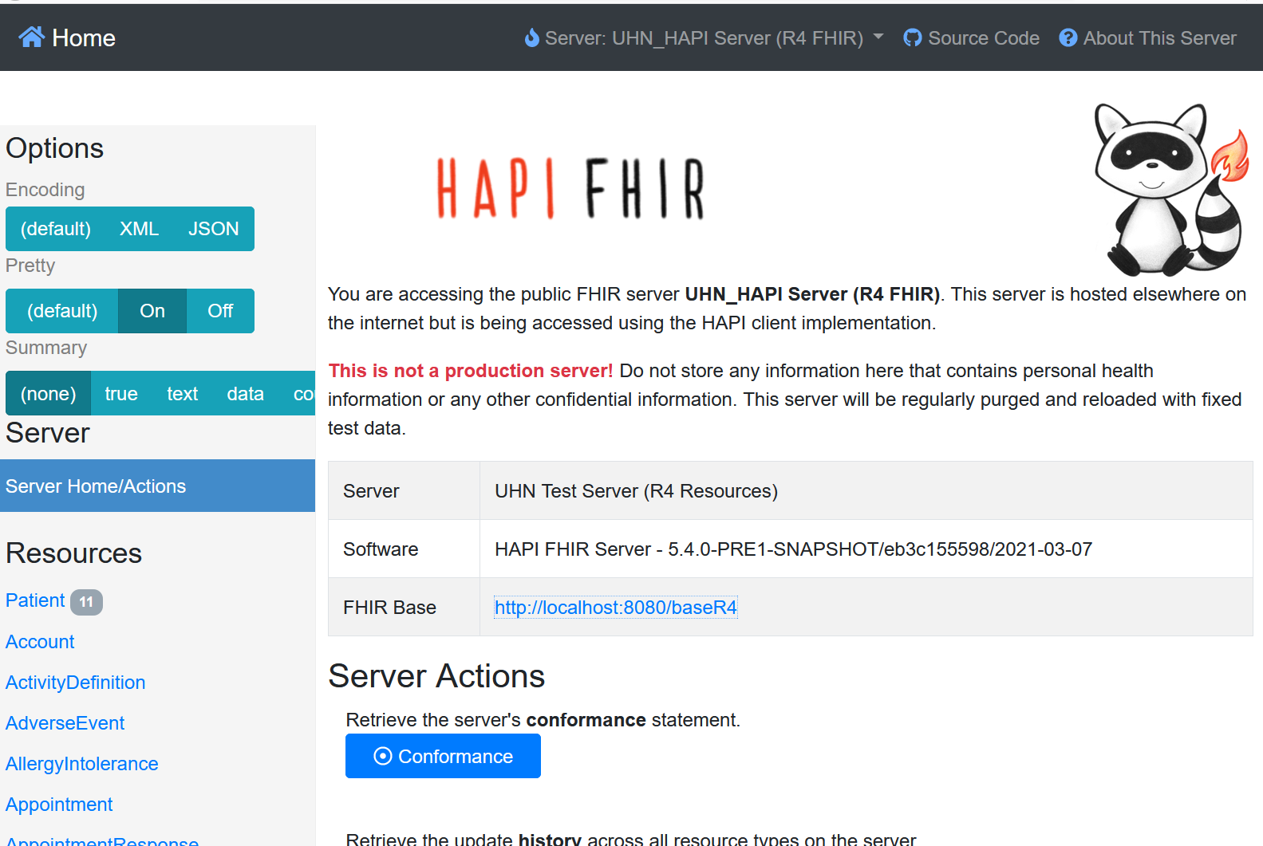
什麼是HAPI FHIR - Uhnfhirtest
https://github.com/hapifhir/hapi-fhir-jpaserver-starter
or
https://github.com/hapifhir/hapi-fhir

Slide 6
開發前的準備
你要熟悉以下工具 / 軟體
Maven
Github
Spring tool suit 4(STS 4, Eclipse base; https://spring.io/tools/)
JAVA
Apache Tomcat
Postgresql Server

Slide 7
開發前的準備
你要熟悉以下Java framework
Spring Boot(HAPI FHIR Core)
Hibernate / Mybatis ORM (HAPI FHIR Persistent layer)
Thymeleaf (HAPI FHIR UI)

Slide 8
開發環境建置
下載HAPI FHIR Starter source code
Git clone https://github.com/hapifhir/hapi-fhir-jpaserver-starter.git
開啟 STS(Spring tool suits 4 )
設定 JRE 版本
設定runtime server
匯入HAPI FHIR Starter project

Slide 9
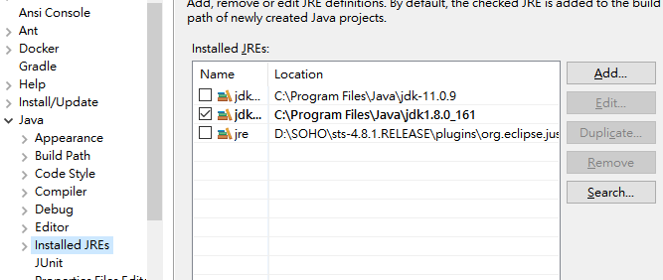
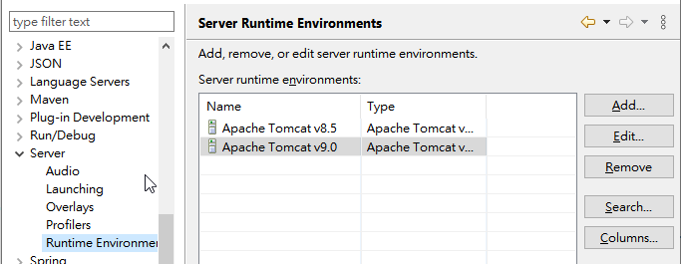
開發環境建置- HAPI FHIR Starter
Run with Tomcat
設定JRE
設定server
application.yaml
設定JRE版本
設定測試server

Slide 10
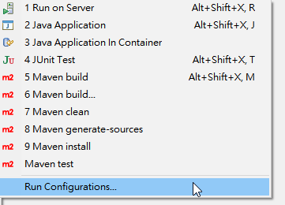
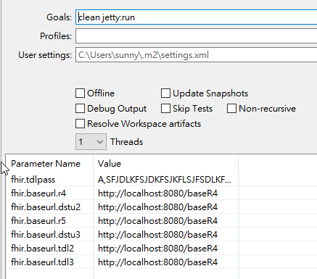
開發環境建置 - Uhnfhirtest
Run with Jetty
要求JDK 11
application.properties
FhirTesterConfig
Maven configuration
tomcat setenv.bat

